Slide 1
МБДОУ центр развития ребенка – детский сад № 22
МАСТЕРСКАЯ ПО ИЗГОТОВЛЕНИЮ АТРИБУТОВ ПО ПДД В ПОДГОТОВИТЕЛЬНОЙ К ШКОЛЕ ГРУППЕ.
ТЕМА „МАКЕТ ПРОЕЗЖЕЙ ЧАСТИ В ТЕХНИКЕ ОРИГАМИ“
ВОСПИТАТЕЛЬ: ТРОФИМОВА СВЕТЛАНА ГЕННАДЬЕВНА
2018 ГОД

Slide 2
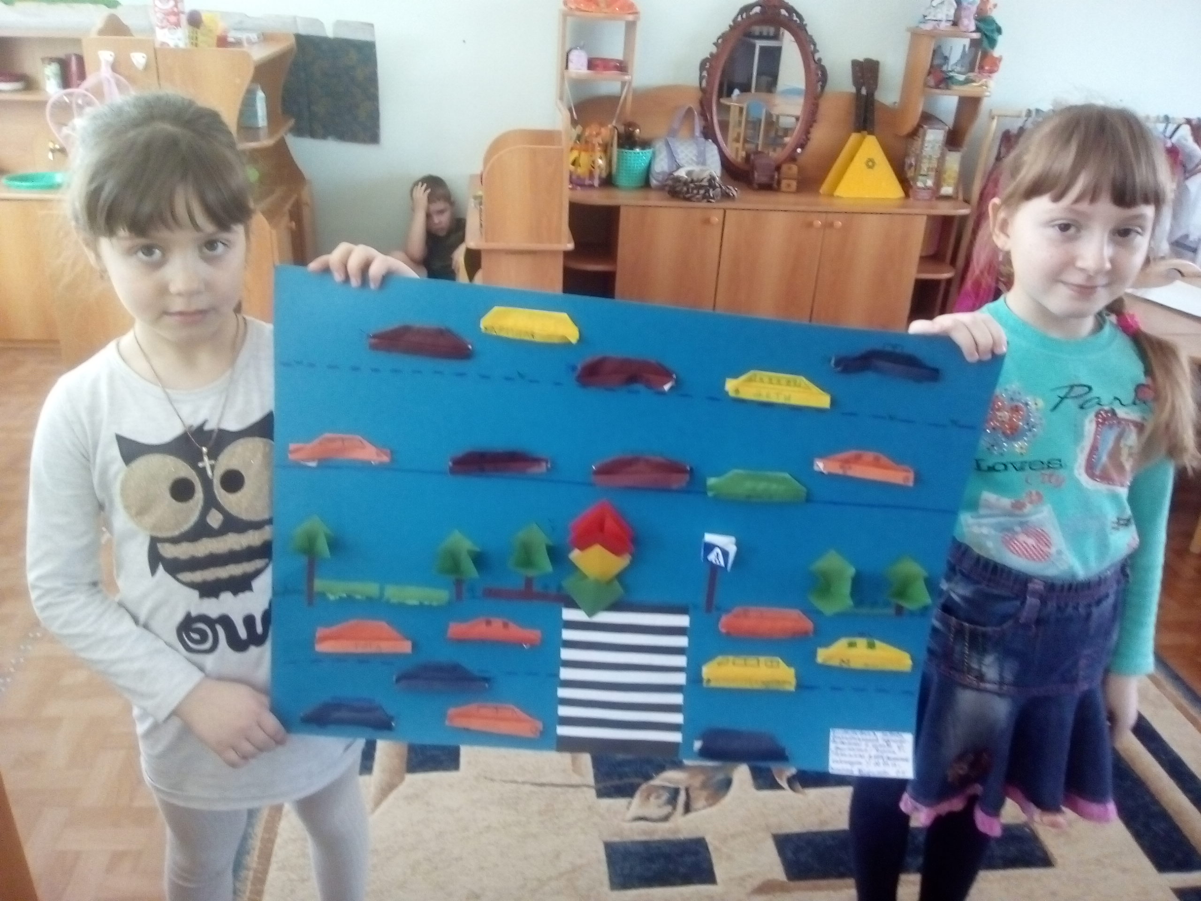

Slide 3
ЦЕЛИ РАБОТЫ:
РАСШИРЕНИЕ ЗНАНИЯ ДЕТЕЙ ОБ УЛИЦЕ, КАК ЧАСТИ ТЕРРИТОРИИ ПОСЕЛКА, ПРЕДНАЗНАЧЕННОЙ ДЛЯ ДВИЖЕНИЯ АВТОТРАНСПОРТА И ПЕШЕХОДОВ;
ЗАКРЕПЛЕНИЕ ПОНЯТИЙ ПРОЕЗЖАЯ ЧАСТЬ И ПЕШЕХОД, ДОРОЖНЫЕ ЗНАКИ;
РАЗВИТИЕ ИНДИВИДУАЛЬНОСТИ И ТВОРЧЕСКОГО ПОТЕНЦИАЛА ДЕТЕЙ;
РАЗВИТИЕ ТВОРЧЕСКИХ СПОСОБНОСТЕЙ, ПРОСТРАНСТВЕННО – ОБРАЗНОГО МЫШЛЕНИЯ, ФАНТАЗИИ, ЛОГИЧЕСКОГО МЫШЛЕНИЯ;
РАЗВИТИЕ УМЕНИЙ ВЫПОЛНЕНИЯ ОПЕРАЦИЙ С ОБЪЕМНЫМИ ФИГУРАМИ;
СОВЕРШЕНСТВОВАНИЕ КООРДИНАЦИИ ТОНКИХ ДВИЖЕНИЙ ПАЛЬЦЕВ РУК ПОД КОНТРОЛЕМ МОЗГА;

Slide 4
РАЗВИТИЕ СПОСОБНОСТИ К КОНЦЕНТРАЦИИ ВНИМАНИЯ;
ВОСПИТАНИЕ У ДЕТЕЙ ЛЮБВИ К ТРУДУ И СОТРУДНИЧЕСТВУ, УМЕНИЯ РАБОТАТЬ В КОЛЛЕКТИВЕ.

Slide 5
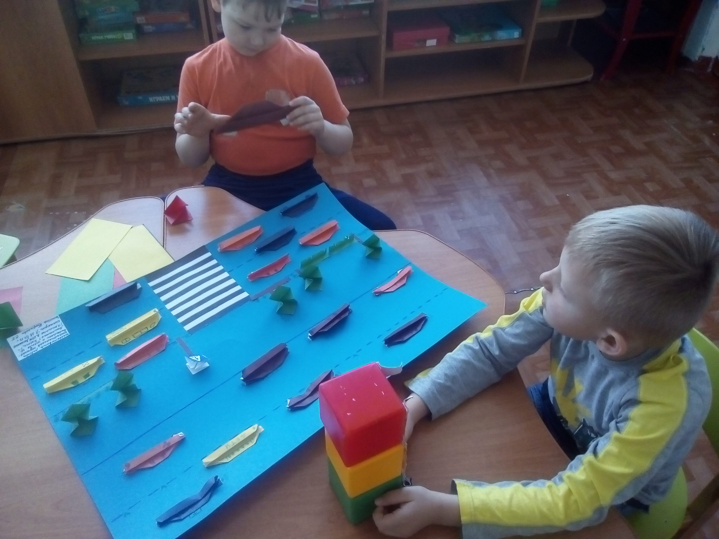

Slide 6
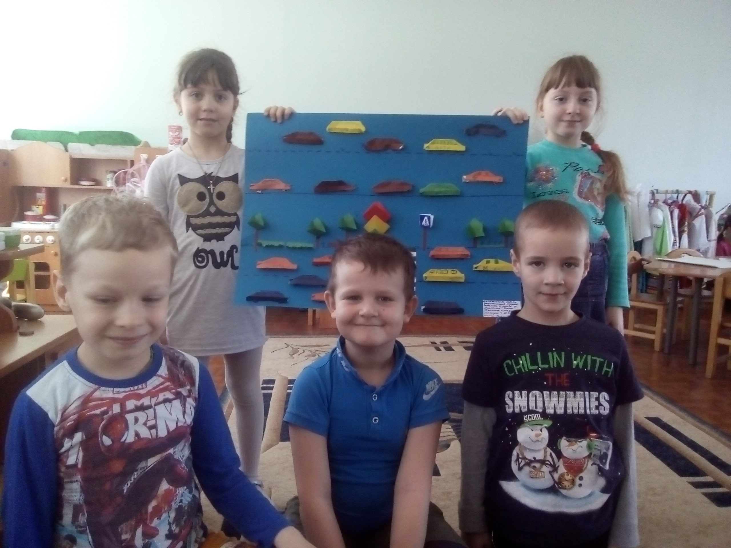

Slide 7
ЭТАПЫ РАБОТЫ:
ПОДБОР И ПОДГОТОВКА МАТЕРИАЛОВ ДЛЯ РАБОТЫ;
ОЗНАКОМЛЕНИЕ С ТЕХНИКОЙ ИЗГОТОВЛЕНИЯ ОБЪЕМНЫХ ФИГУР;
ИЗГОТОВЛЕНИЕ СОБСТВЕННО ОБЪЕМНЫХ ФИГУР (АВТОМОБИЛИ, ДОРОЖНЫЕ ЗНАКИ, СВЕТОФОР, ДЕРЕВЬЯ);
ОФОРМЛЕНИЕ ПЛАКАТА С ИЗОБРАЖЕНИЕМ ПРОЕЗЖЕЙ ЧАСТИ: ИЗГОТОВЛЕНИЕ РАЗДЕЛИТЕЛЬНОЙ ПОЛОСЫ И ПЕШЕХОДНОГО ПЕРЕХОДА;
РАЗМЕЩЕНИЕ ОБЪЕМНЫХ ФИГУР НА ОБЩЕМ ПЛАКАТЕ В ЗАВИСИМОСТИ ОТ ПОЖЕЛАНИЙ КАЖДОГО РЕБЕНКА, СОГЛАСНО ИЗУЧЕННЫМ ПРАВИЛАМ ДД;

Slide 8
РАССМАТРИВАНИЕ КОЛЛЕКТИВНОЙ РАБОТЫ, ОБСУЖДЕНИЕ И РЕФЛЕКСИЯ;
ПРЕЗЕНТАЦИЯ РАБОТЫ РОДИТЕЛЯМ.

Slide 9
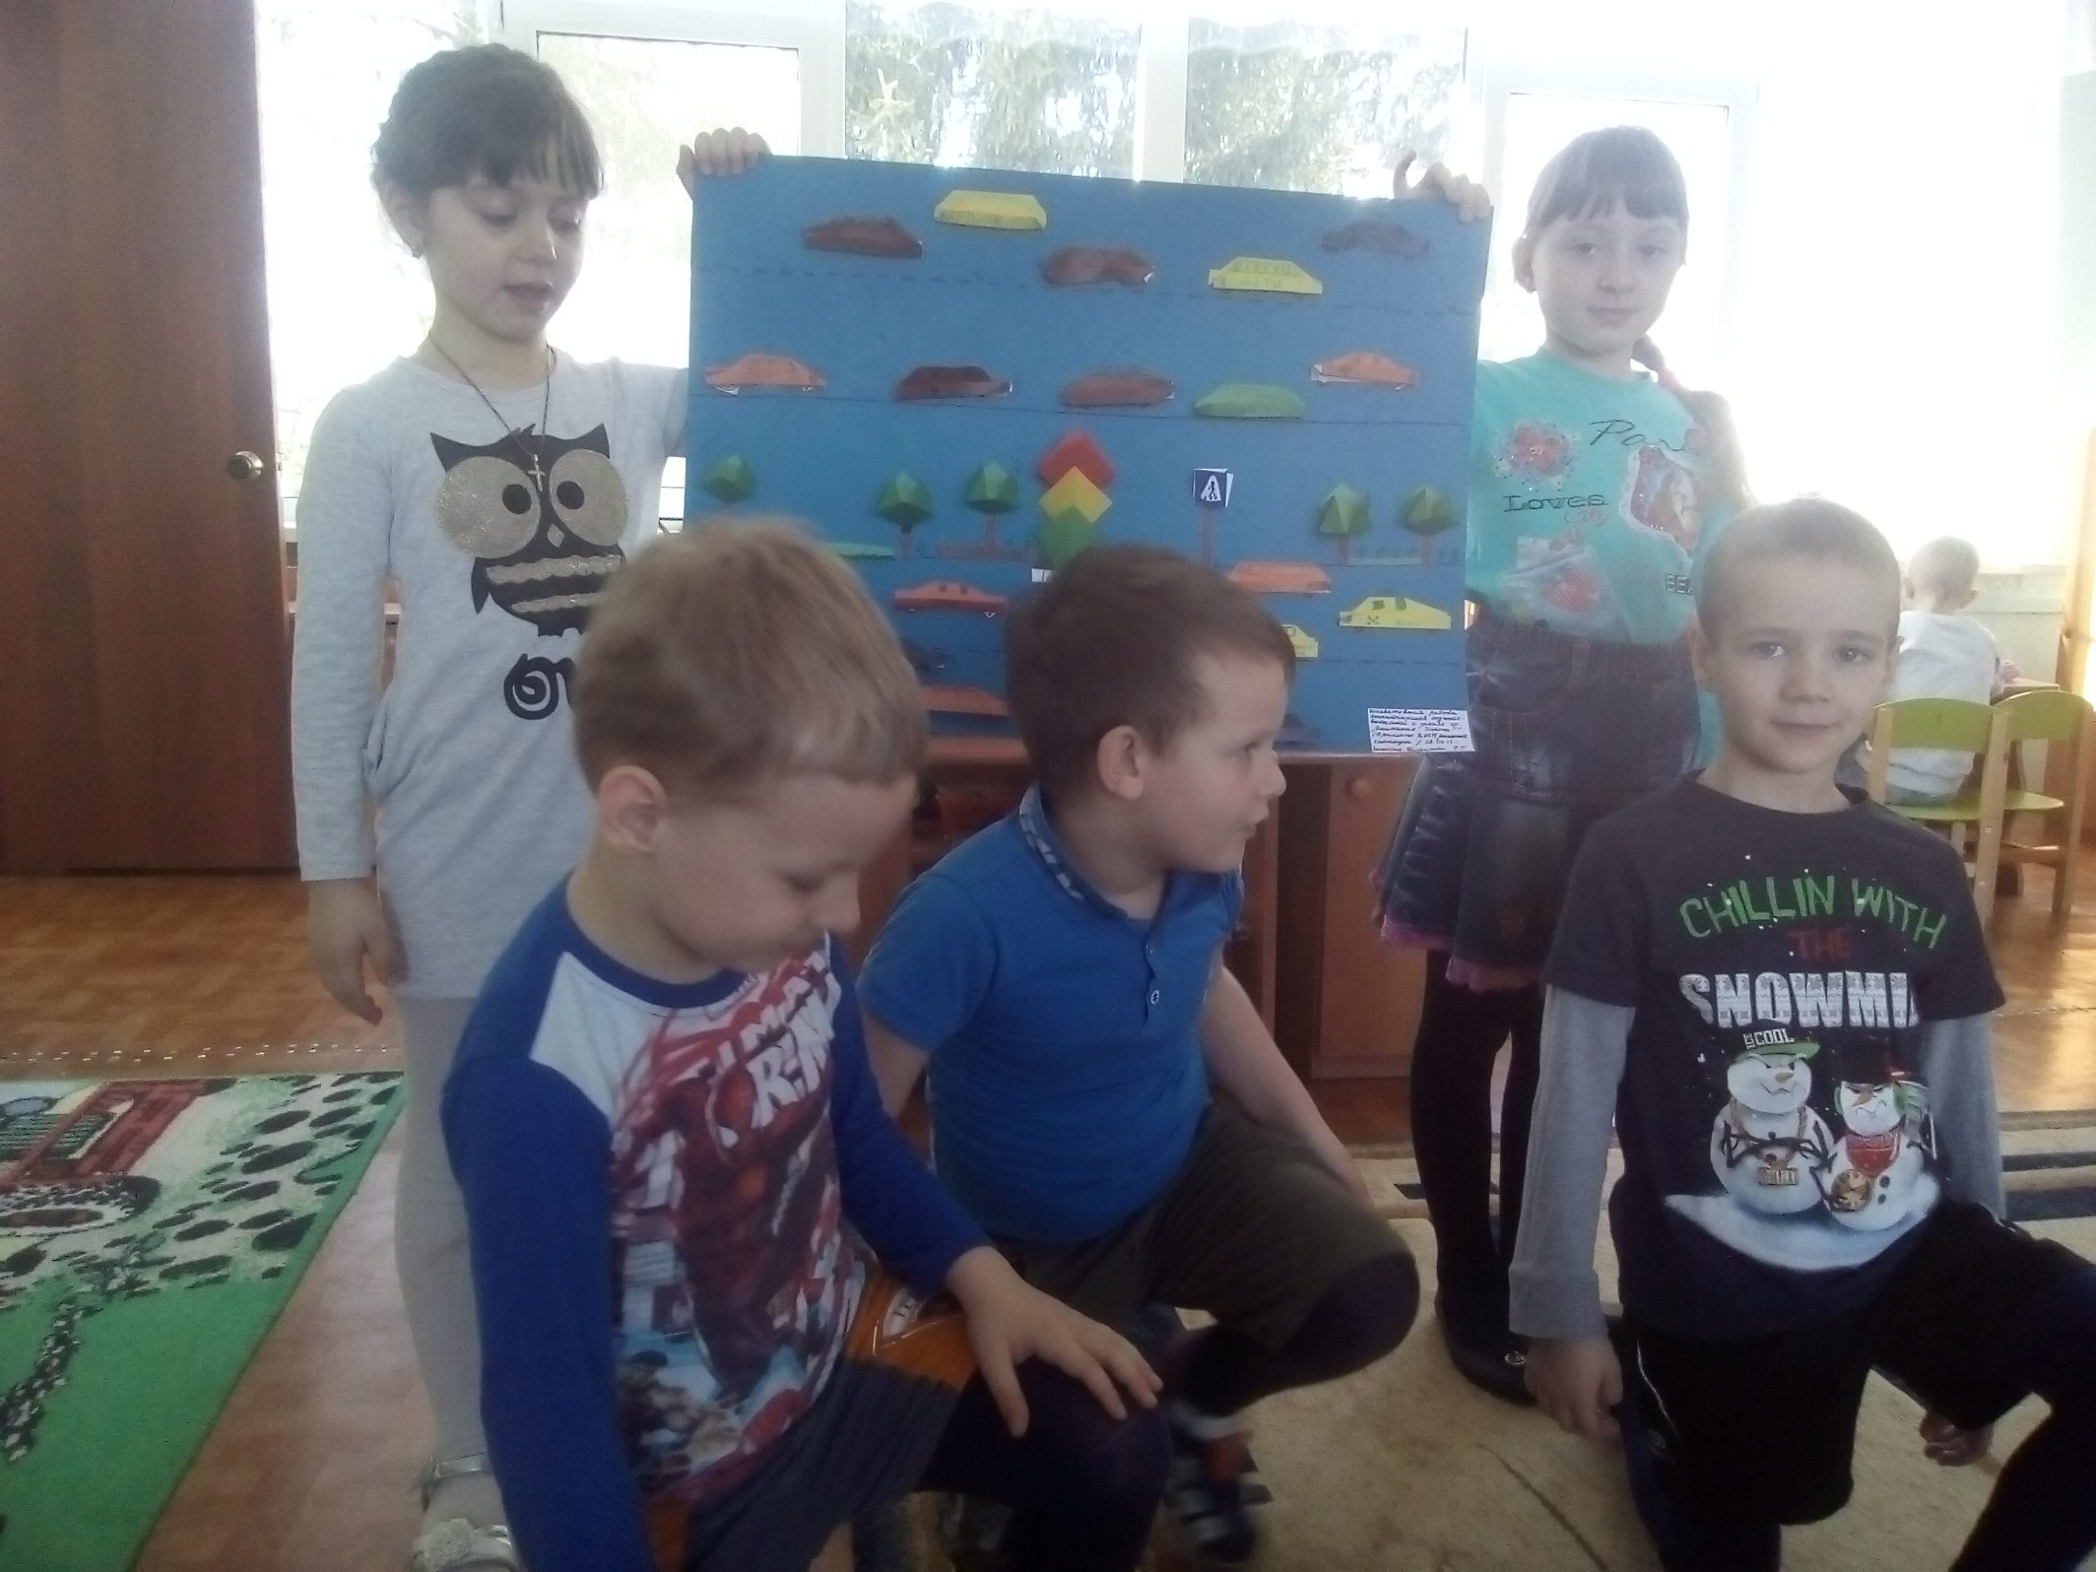
СПАСИБО ЗА ВНИМАНИЕ!!!

